Slide 1

Creșterea calității și a numărului de seturi de date deschise publicate de instituțiile publice

Slide 2
Beneficiar: Secretariatul General al Guvernului
Titlul proiectului: Creșterea calității și a numărului de seturi de date deschise publicate de instituțiile publice
Cod: SIPOCA 36
Perioada de implementare: 28.07.2016 – 28.02.2019

Slide 3
Datele deschise sunt date ce pot fi accesate ușor și liber (online), reutilizate și redistribuite de oricine, inclusiv în scop comercial.
Pentru ca datele să fie considerate deschise, trebuie îndeplinite minim două condiții:
tehnic: datele sunt publicate online în formate de fișiere ce pot fi procesate în mod automat folosind programe de calculator (machine-readable), care sunt, pe cât posibil, disponibile oricui, în mod gratuit (free and open source software). În general, sunt date tabelare. (xls, csv, xml, json)
legal: în momentul publicării, datelor li se atașează o licență prin care cel care deține și publică datele stabilește condițiile de reutilizare a acestora.

Slide 4
Legislație:
Directivele privind datele deschise și reutilizarea informațiilor din sectorul public, Legea nr. 109/2007 privind reutilizarea informațiilor din instituțiile publice, modificată și completată de Legea 299/2015, OUG nr. 41/2016 privind stabilirea unor măsuri de simplificare la nivelul administraţiei publice
Secretariatul General al Guvernului:
asigură coordonarea procesului de deschidere a datelor publice în România și,
administrează portalul național data.gov.ro, punctul central de acces pentru seturile de date deschise publicate de autoritățile și instituțiile administrației publice din România și punctul de legătură în relația cu Comisia Europeană și portalul pan-european de date deschise - europeandataportal.eu.
Datele deschise sunt menționate și într-o serie de strategii naționale: Strategia pentru consolidarea administrației publice 2014 – 2020; Strategia Națională Anticorupție; Strategia Națională pentru Agenda Digitală a României.

Slide 5
Bugetul total al proiectului: 1.938.396,02 lei.
Scopul proiectului:
Promovarea și creșterea transparenţei în administrație şi a gradului de comunicare cu cetăţenii prin îmbunătățirea modalităților și mijloacelor de publicare a datelor deschise gestionate de autoritățile și instituțiile publice.

Slide 6
Obiective specifice:
A) îmbunătățirea metodologiei de publicare a datelor deschise de către autoritățile și instituțiile publice prin dezvoltarea de standarde și mecanisme în domeniu;
B) dezvoltarea și implementarea unui instrument digital de vizualizare pentru diseminarea seturilor de date deschise gestionate de autoritățile și instituțiile publice;
C) dezvoltarea și implementarea unor cursuri de formare, materiale suport și materiale suplimentare privind managementul datelor deschise, destinate personalului autorităților și instituțiilor publice centrale și locale.

Slide 7
Grupul țintă al proiectului:
-personal din cadrul instituțiilor și autorităților publice centrale și locale care este implicat în publicarea datelor deschise:
- 10 autorități și instituții publice sprijinite pentru a introduce standarde de prezentare a datelor și informațiilor publice;
- 200 de persoane din autoritățile și instituțiile publice, care au participat la sesiuni de instruire în domeniul prevenirii corupției, transparenței, eticii și integrităţii.

Slide 8
Probleme identificate înaintea demarării proiectului:
După cum se specifica și în Strategia pentru consolidarea administrației publice 2014 – 2020:
”Deşi cadrul legal existent reglementează atât obligaţia administraţiei de a permite accesul la informaţiile publice pe care le deţine, cât şi dreptul utilizatorilor de a refolosi informaţia în mod liber, posibilitatea concretă a cetăţeanului de a avea acces la date este limitată”.
Cauzele sunt de natură diferită:
lipsa unor norme și standarde complete și clare care să acopere atât aspectele tehnice, cât și pe cele administrative;
atitudinea reticentă a personalului din administrație, determinate în special de o slabă informare și înțelegere a utilității și necesității publicării datelor deschise;
lipsa de personal și, în special, de personal specializat;
deficiențe de management al informației la nivel instituțional etc.

Slide 9
Cum și-a propus proiectul să răspundă la problemele identificate:
- au fost dezvoltate standarde relevante privind datele deschise printr-o metodologie mai clară, pentru a facilita procesul de înțelegere a necesității și utilității datelor deschise, precum și pentru optimizarea modului de publicare a acestora;
De asemenea, cu ajutorul unui instrument digital de vizualizare a datelor gestionate, care va contribui la diseminarea datelor transformate în formate vizuale, se urmărește, pe de-o parte, creșterea nivelului de transparență și eficiență a administrației prin intermediul abordării moderne de analiză, interpretare și redare a unei cantități foarte mari de date și informații gestionate, iar, pe de altă parte, creșterea gradului de conștientizare de către personalul administrației cu privire la posibilitățile de valorificare a datelor gestionate prin reutilizare.
- sesiunile de instruire au contribuit la îmbunătățirea cunoștințelor și a competențelor personalului din autoritățile și instituțiile publice în ceea ce privește îndeplinirea criteriilor de publicare a datelor deschise și, în același timp, la sustenabilitatea proiectului prin diseminarea cunoștințelor acumulate.

Slide 10
Rezultatele proiectului:
Metodologie privind publicarea datelor deschise, pusă la dispoziție online cu licență deschisă
http://ogp.gov.ro/resurse-date-deschise/
Suport de curs privind datele deschise, pus la dispoziție online cu licență deschisă
http://ogp.gov.ro/resurse-date-deschise/
5 instituții (Ministerul Tineretului și Sportului, Primăria Ariceștii Rahtivani – jud. Prahova, Consiliul județean Brăila, Prefectura Brăila, Primăria Craiova) sprijinite în vederea implementării de proceduri și publicare de seturi de date deschise.
Instrument de vizualizare a datelor deschise: visualdata.gov.ro.
5 instituții (Ministerul Dezvoltării Regionale și Administrației Publice, Ministerul Sănătății, Ministerul Muncii și Justiției Sociale, Ministerul Culturii și Identității Naționale, Primăria Sector 6) sprijinite în vederea realizării unor scenarii de vizualizare.
40 de persoane au participat la ateliere de lucru privind platforma visualdata.gov.ro.
200 de persoane au participat la sesiuni de instruire privind datele deschise în perioada iunie–iulie 2018.

Slide 11
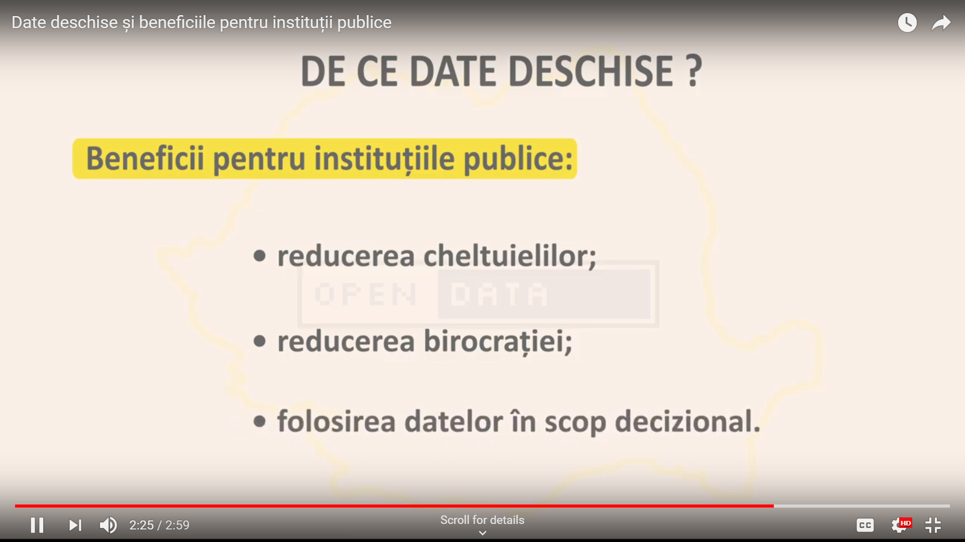

Slide 12
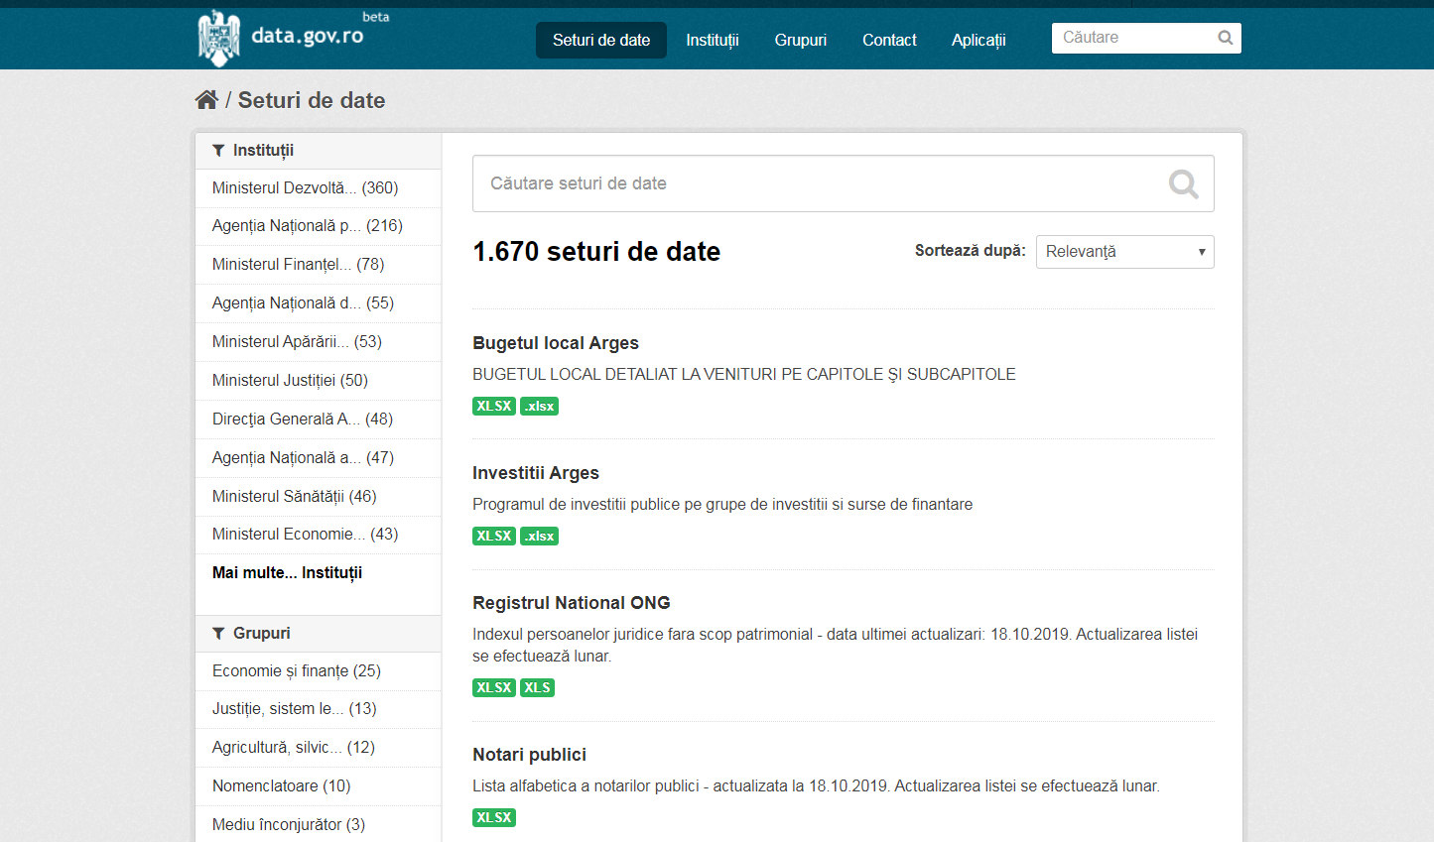

Slide 13
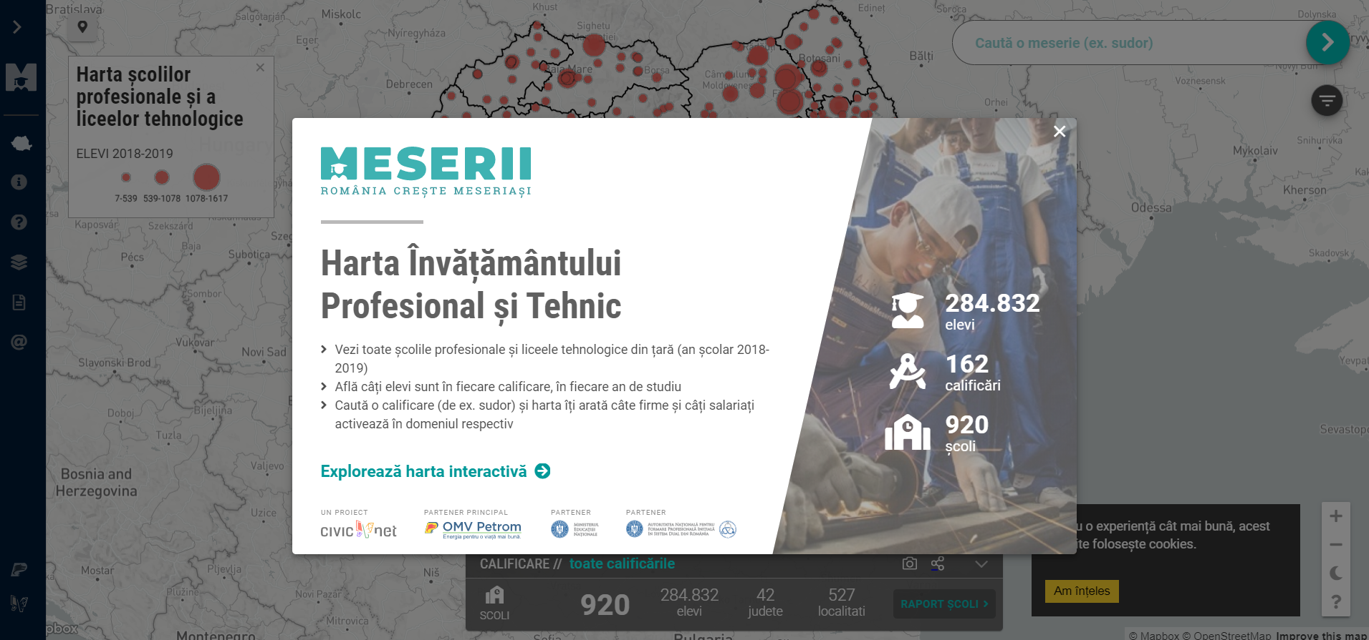
Exemplu de bune practici de reutilizare a datelor deschise:

Slide 14
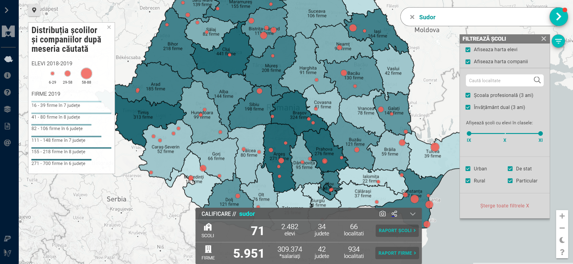

Slide 15
Contact:
Larisa Panait
Consilier
Direcția pentru Tehnologia Informației
Secretariatul General al Guvernului
021.314.34.00 / int. 1152,
online@gov.ro
http://data.gov.ro

